Slide 1
Requisitos funcionais e Premissas do Sistema
São requisitos funcionais da aplicação:
1. Crud de Contêiner 1.1.
Cliente 1.2. Número do contêiner (4 letras e 7 números. Ex: TEST1234567) 1.3. Tipo: 20 / 40
1.4. Status: Cheio / Vazio
1.5. Categoria: Importação / Exportação
2. Crud de Movimentações
2.1. Tipo de Movimentação (embarque, descarga, gate in, gate out, reposicionamento, pesagem, scanner)
2.2. Data e Hora do Início
2.3. Data e Hora do Fim
3. Relatório com o total de movimentações agrupadas por cliente e tipo de movimentação.
3.1. No final do relatório deverá conter um sumário com o total de importação / exportação.
Premissas para todos os artefatos:
● O leiaute dos controles de manutenção dos dados não precisa ser de um CRUD padrão.
Pode sentir-se à vontade para criar mecanismos de interação mais criativos e funcionais.
● Validações
● Ordenações
● Filtro

Slide 2
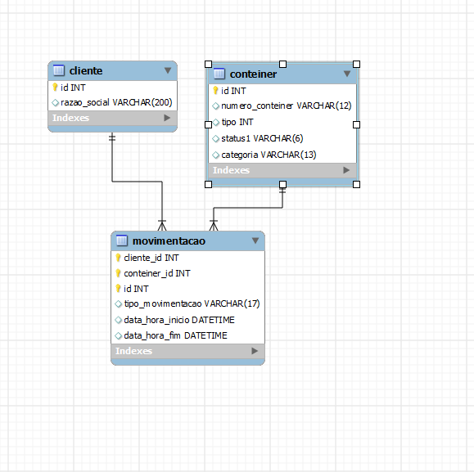
Modelo

